Slide 1
유니티 게임 프로젝트
2020675030 신승우
과일들의 상자 탈출기

Slide 2
목 차
1. 기존소스
2. 업그레이드
3. Reference
4. 마무리

Slide 3
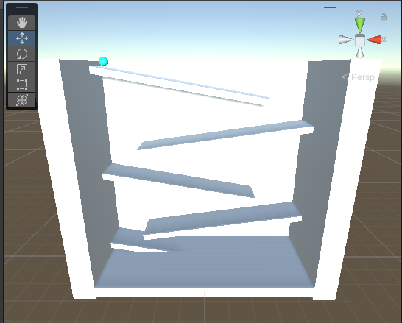
기존 소스
게임 시작시 공이 점점 굴러 내려감.
별도의 코딩내용 x
게임프로그래밍02(간단한예제).pdf - 파일 - File Browser
본 수업 예제 파일.

Slide 4
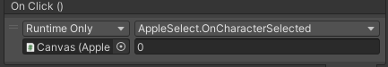
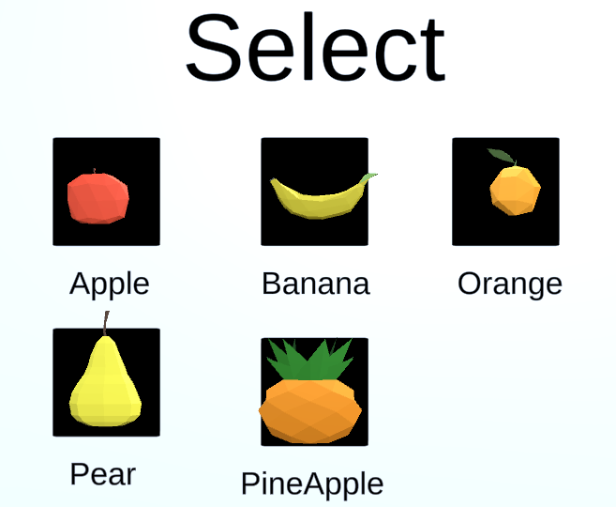
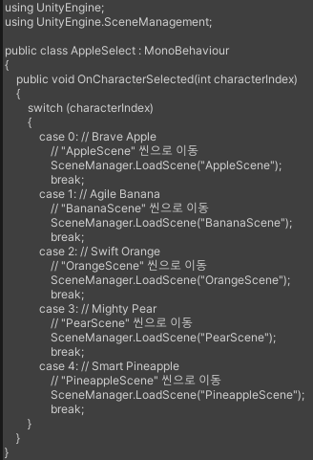
업그레이드
캐릭터를 클릭하여 선택

Slide 5
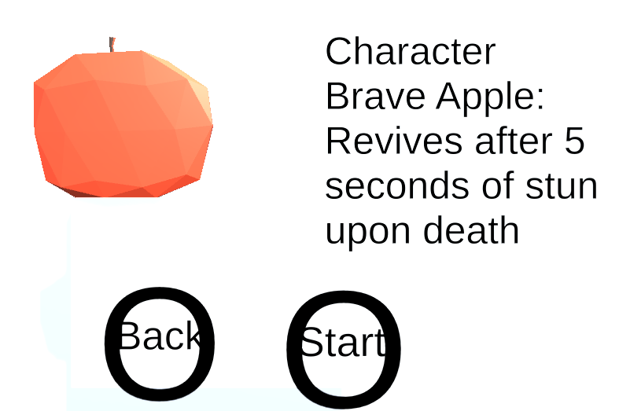
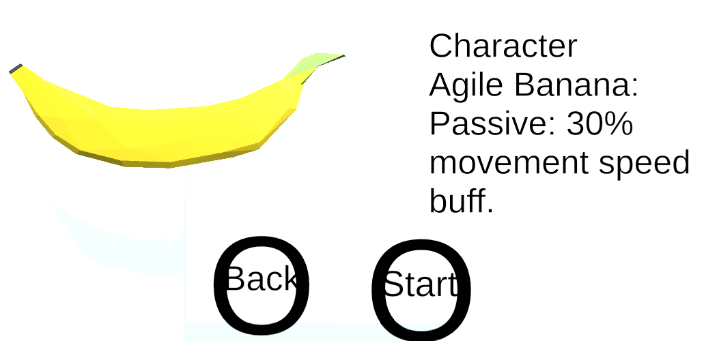
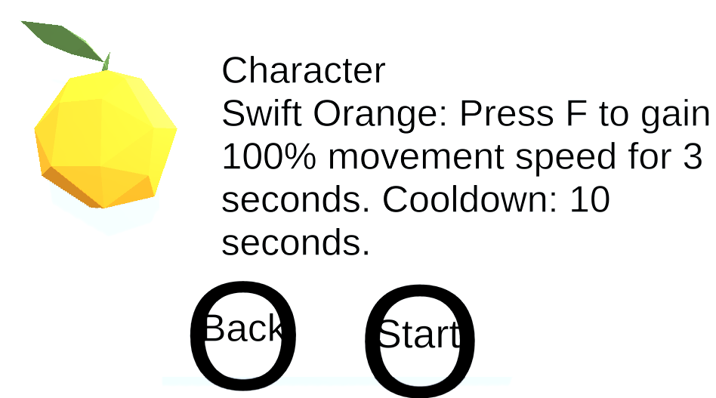
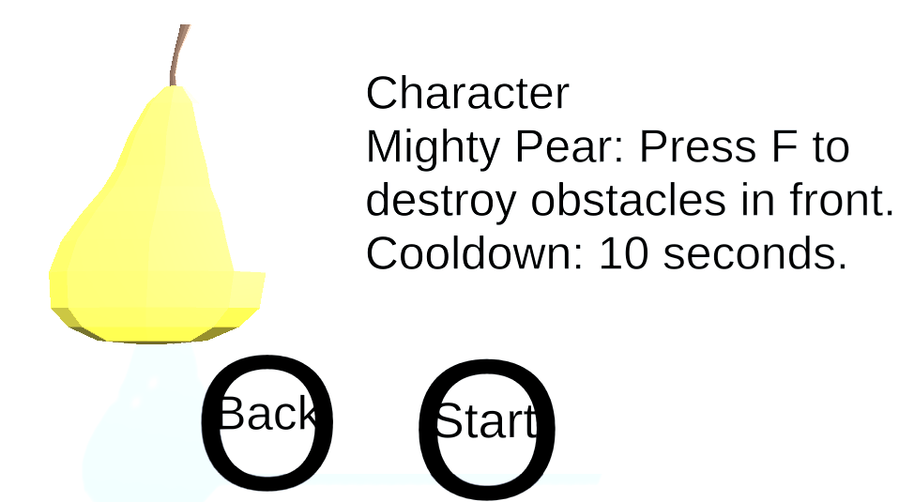
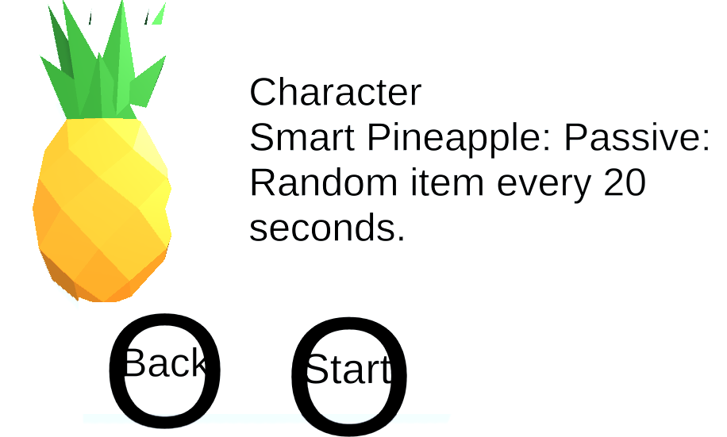
업그레이드
각 캐릭터에 대한 소개 공간 ( Scene 이동 )

Slide 6

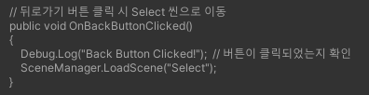
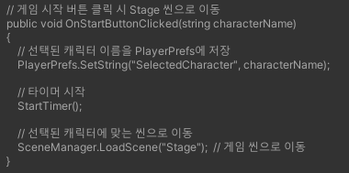
업그레이드
뒤로가기와 게임시작
타이머 : 게임 시간 측정

Slide 7
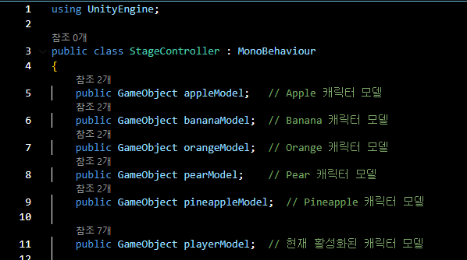
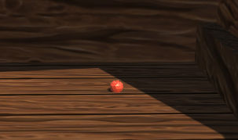
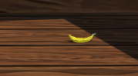
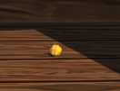
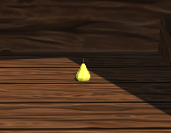
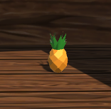
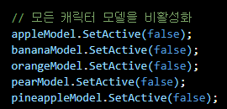
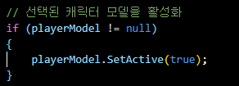
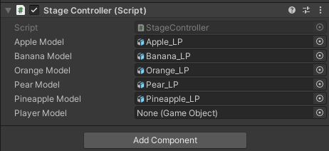
업그레이드
선택한 캐릭터 모델만 활성화
중복 x

Slide 8
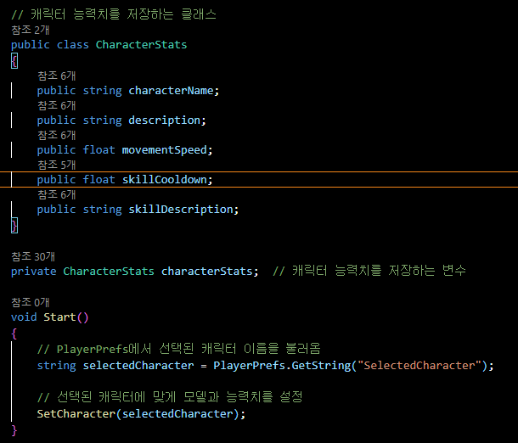
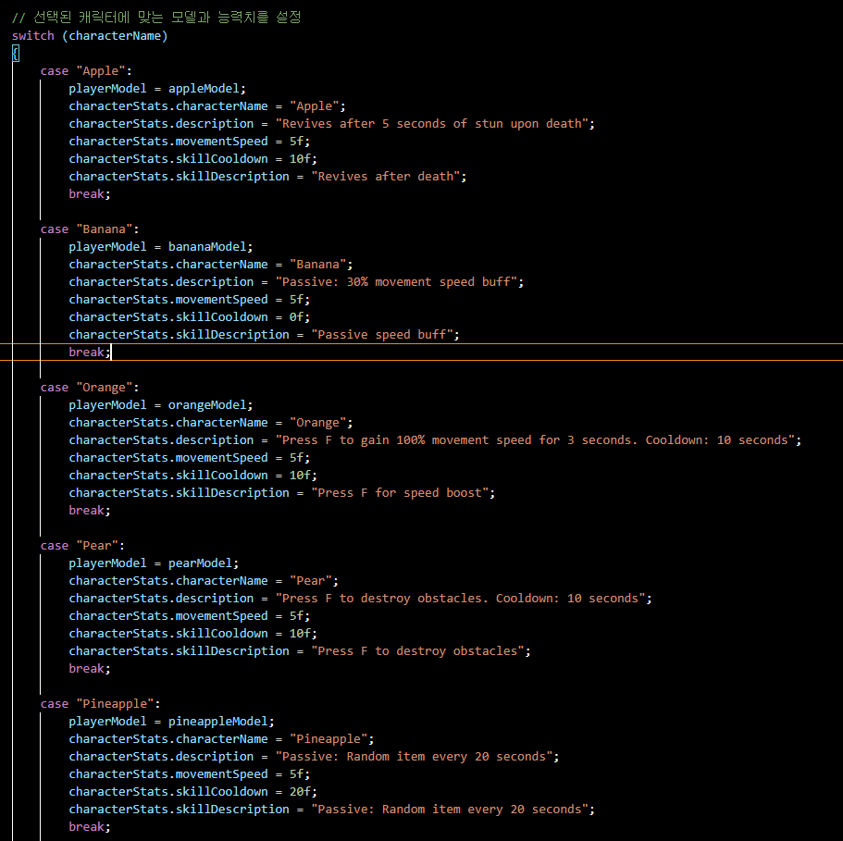
업그레이드
캐릭터의 능력치와 모델,
특성 설계

Slide 9
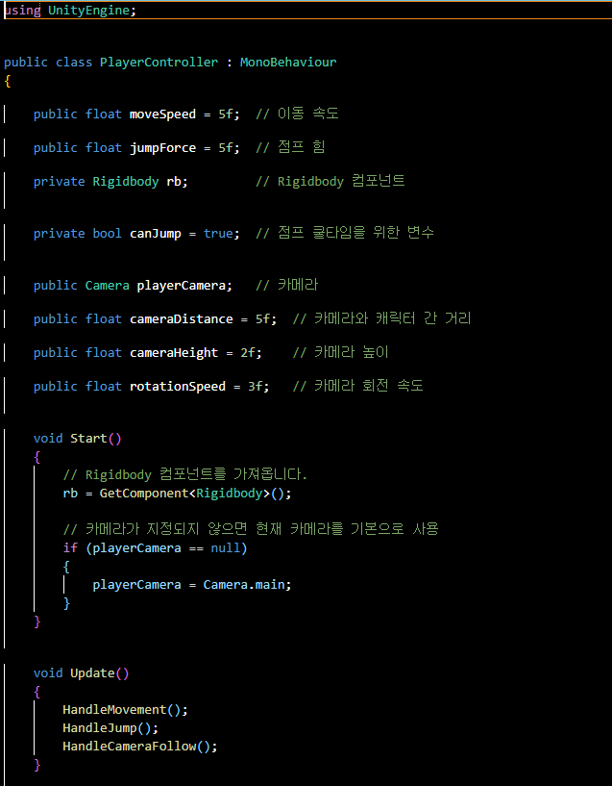
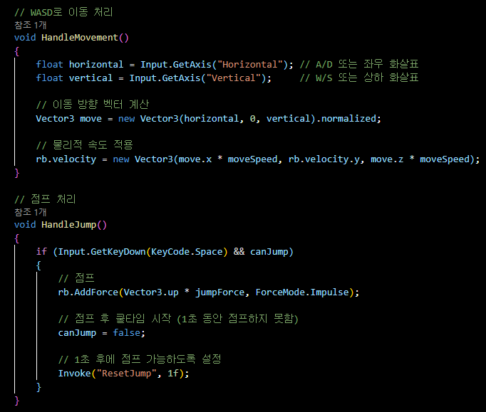
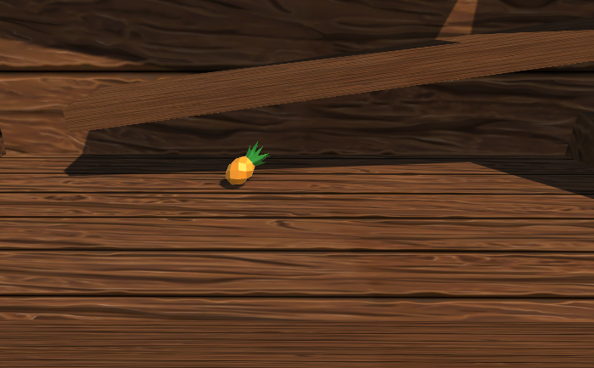
업그레이드
플레이어 wasd 상하좌우
스페이스바 ㅡ 점프 로 조작 (쿨타임 1초)

Slide 10
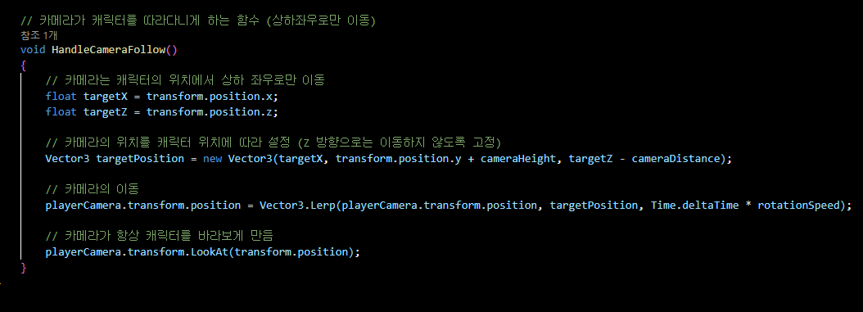
업그레이드
플레이어 조작시 카메라도 움직임.

Slide 11
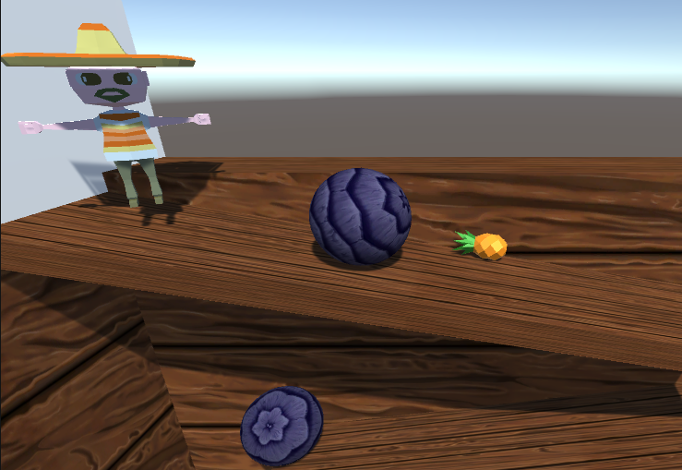
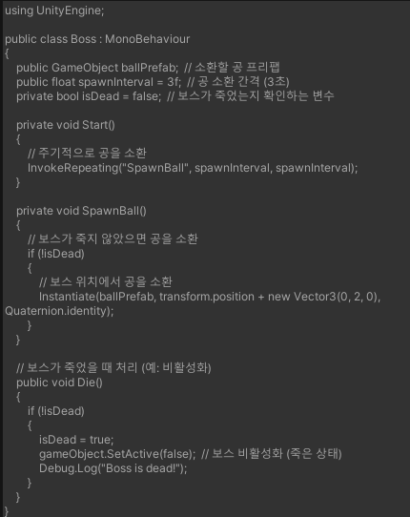
업그레이드
농부가 일정시간마다
공격합니다.

Slide 12
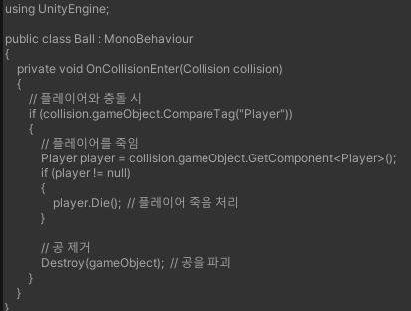
업그레이드
농부의 공에 맞으면 죽습니다.

Slide 13
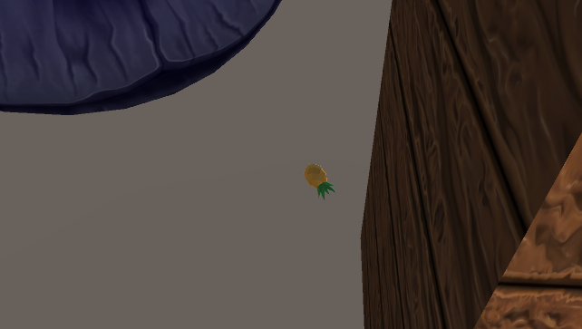
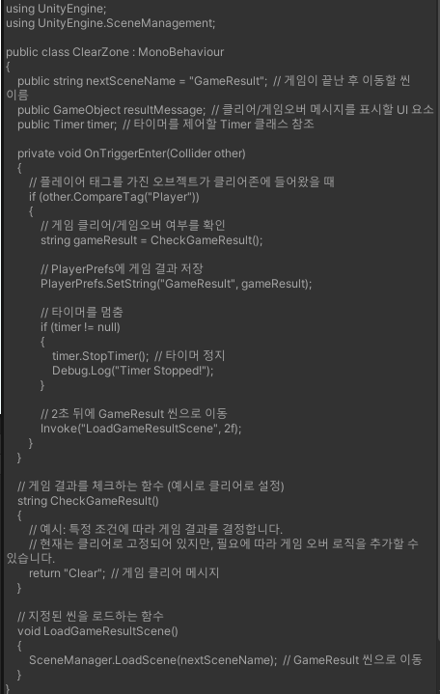
업그레이드
농부를 지나 탈출하면
승리합니다.

Slide 14
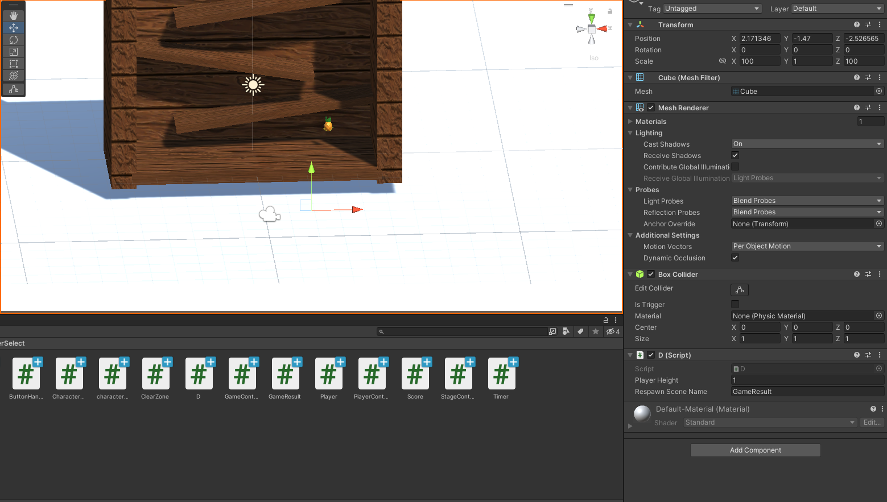
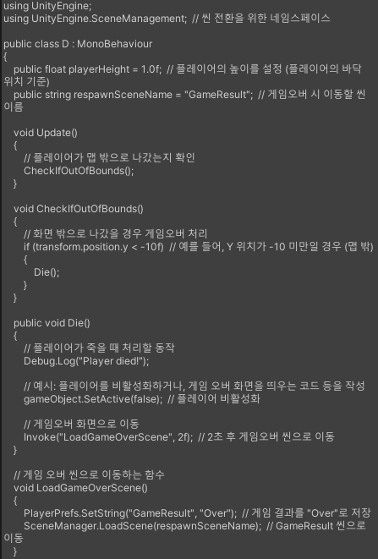
업그레이드
맵 밖으로 나가면 죽습니다.

Slide 15
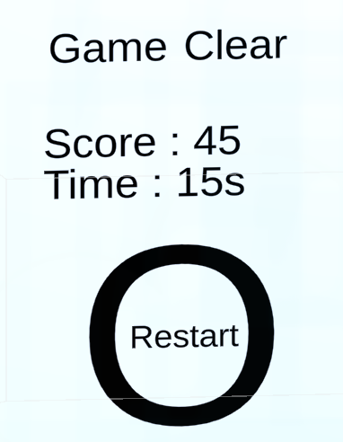
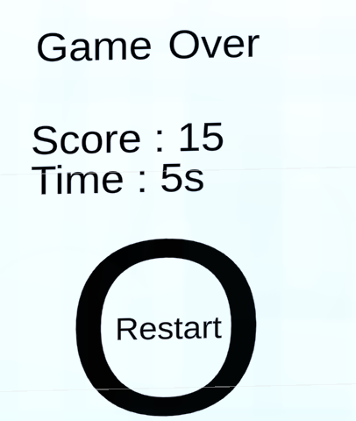
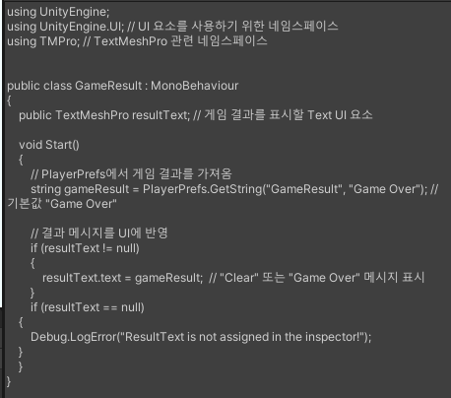
업그레이드
게임 결과창 입니다.
점수와 시간을 표기합니다.

Slide 16
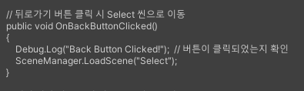
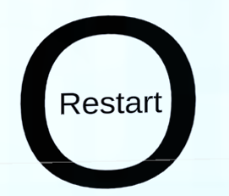
업그레이드
Restart를 누르면
초기화면으로
돌아갑니다.

Slide 17
reference
Site address ( 하이퍼링크 )
해결) 유니티 TMP가 파묻혀서 안보여요.. - 인디 게임 개발 마이너 갤러리 : TMP 안보이는 문제
[Unity] Collision : 바닥을 뚫고 낙하하는 문제 관련 참조
유니티 UI (텍스트)가 안보이는 이유 (Rect Transform, 레이어) : 텍스트 오류 관련 참조
[유니티 기초] 44_점수화면에출력하기 : 유니티 기초 : 점수 출력 관련 참조
[유니티 강좌] 2D RPG 쯔꾸르 제작하기 Part 22 : 텍스트 입력 받기. : 텍스트 입력 관련 참조
플레이 캐릭터🧑‍🤝‍🧑선택 [유니티 뱀서라이크 14] : 캐릭터 선택 관련 참조
[유니티 기초] 버튼 만들어 씬 전환 하기 : 씬 전환 관련 참조
[유니티] 캐릭터 선택창을 만들었다! : 캐릭터 선택에 대한 스크립트 관련 참조
Unity - 버튼이 클릭이 안되는 경우(EventSystem, UI 겹침, Panel겹침) : 버튼 클릭 에러 관련 참조
유니티 씬 전환시 데이터 전달 방법에 대해 알아 보자 – BatStudio : 씬 전환 간에 데이터 공유 참조
prompt ChatGPT
Hand Painted Seamless Wood Texture Vol - 6 | 2D Wood | Unity Asset Store : Wood Assets Simple Characters | Low Poly Pack | 3D Characters | Unity Asset Store : Farmer Assets
Fruits LowPoly Pack Lite | 3D Props | Unity Asset Store : Fruit Assets

Slide 18
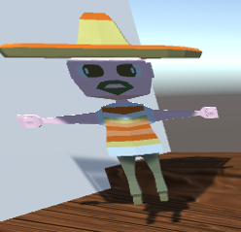
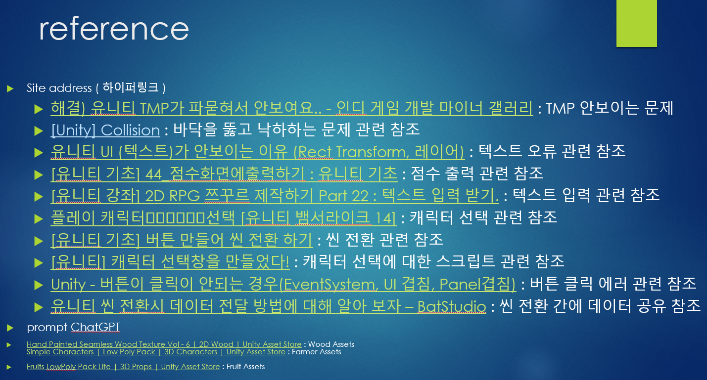
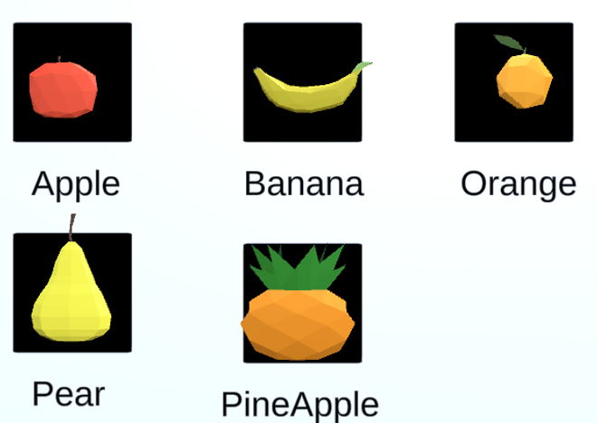
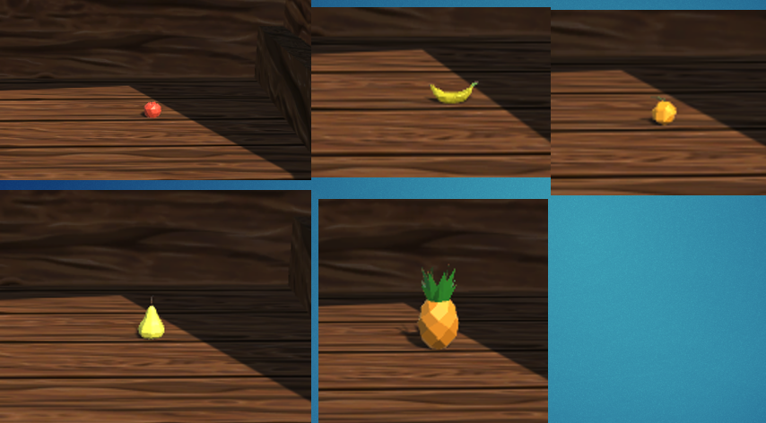
점수 : 30
이유
전체적인 스토리 라인을 정립해 보다 재밌게 즐길 수 있도록 만들었습니다.
과일들의 상자 탈출기
수많은 reference 들을 참조하며 많은
기술적 도전을 하였고 해결해 내었습니다.

Slide 19
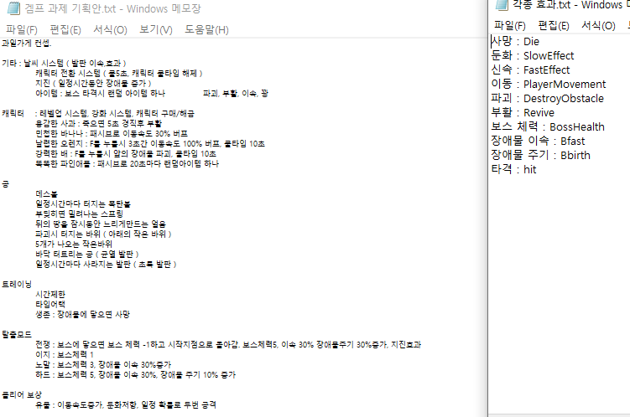
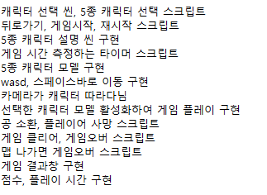
점수 : 30
이유
여러가지 아이디어를 구상해보며
열심히 제작하였습니다.
직접 처음부터 끝까지 만들어보면서 게임 제작의 전반적인 공부를 하였습니다.

Slide 20
감사합니다.

